Slide 1
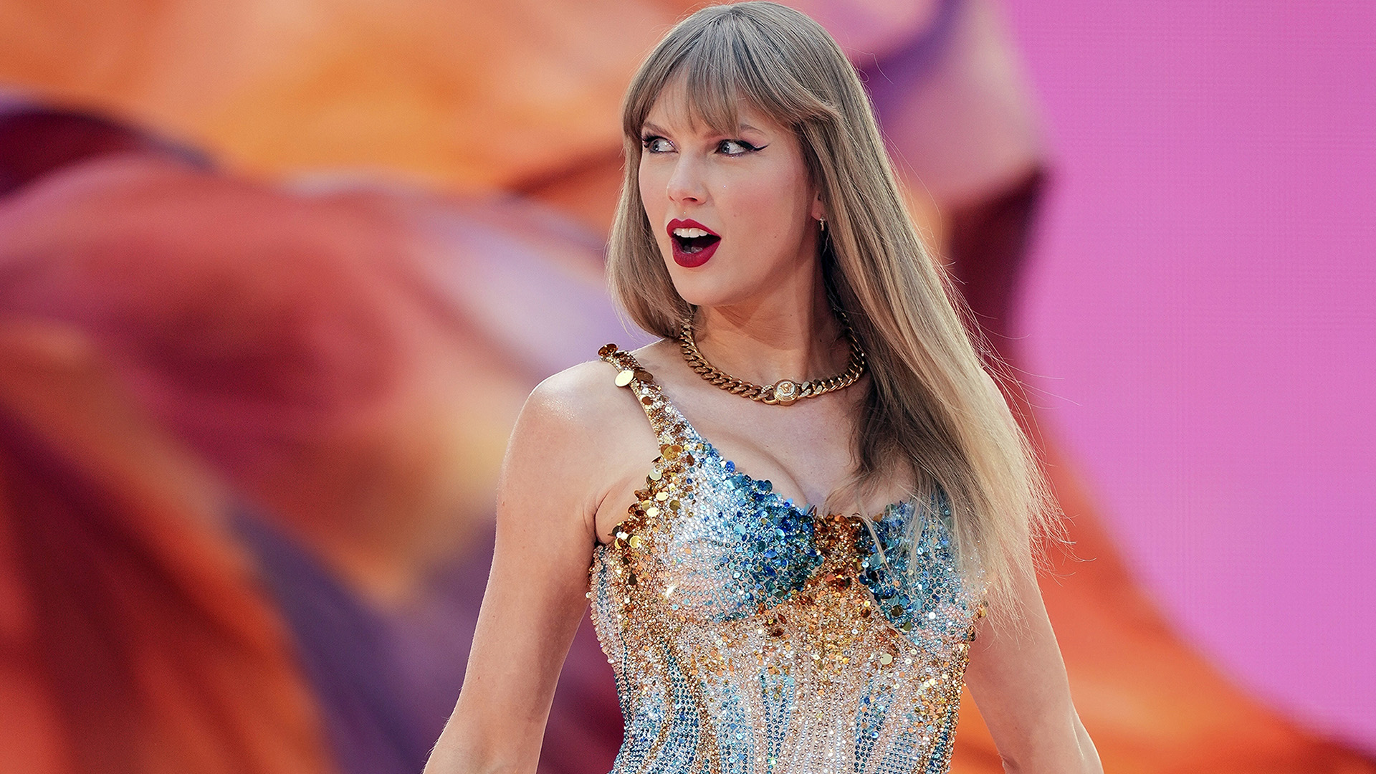
Taylor Swift
The Eras Tour & és a története
Készítette Szlovák Zsófia

Slide 2
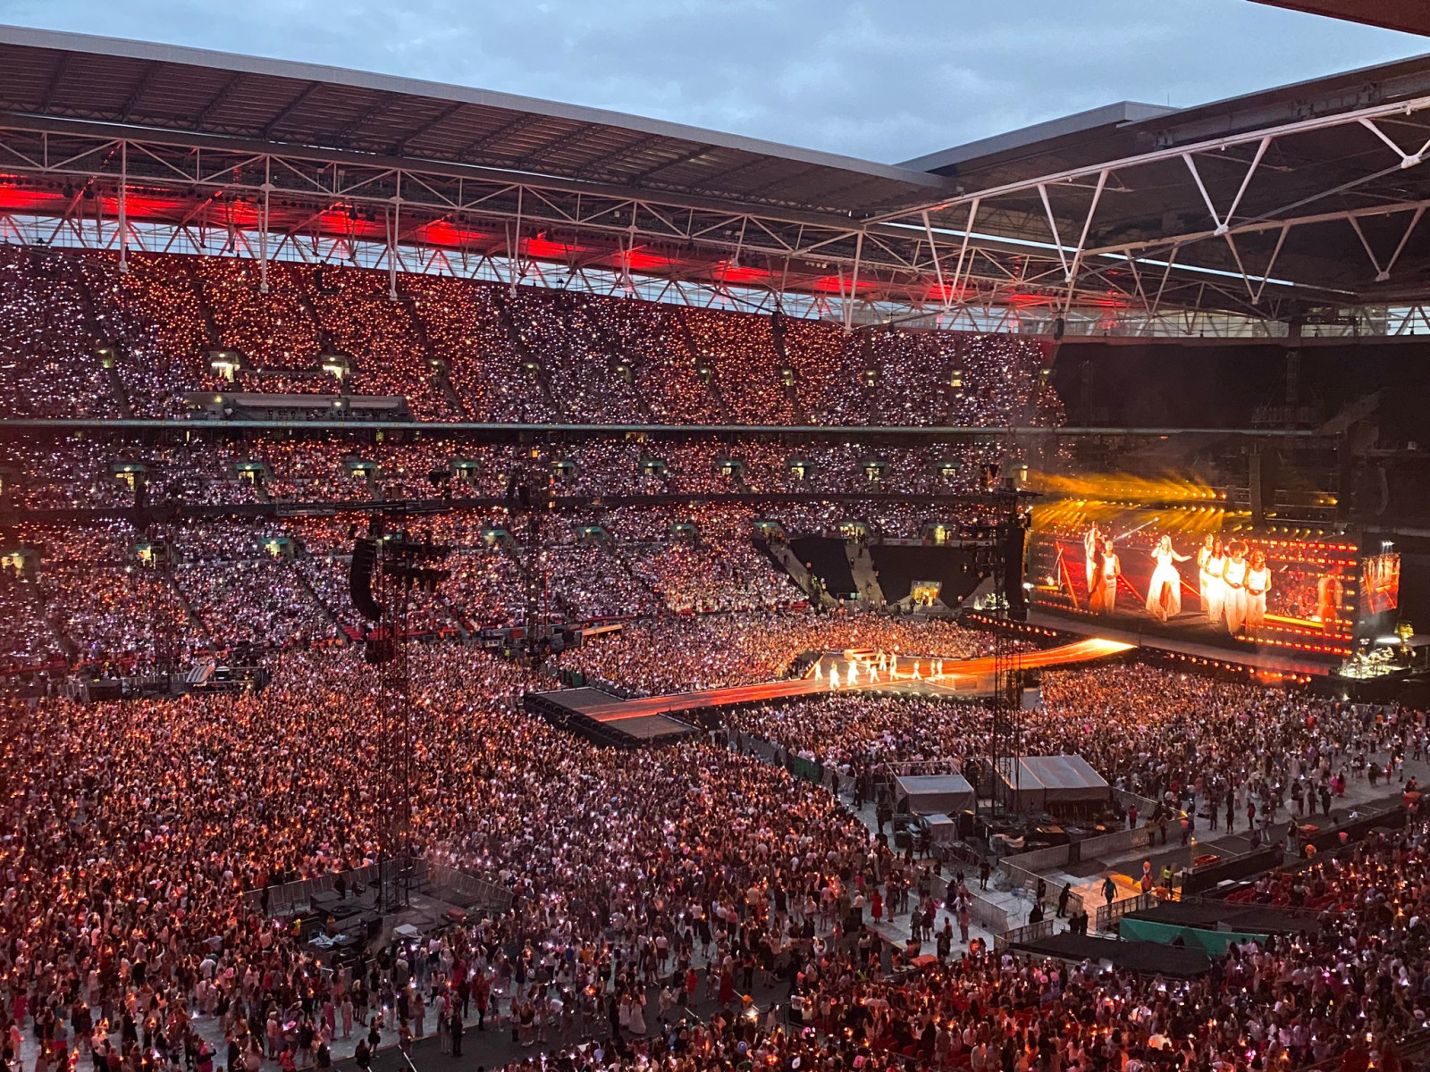
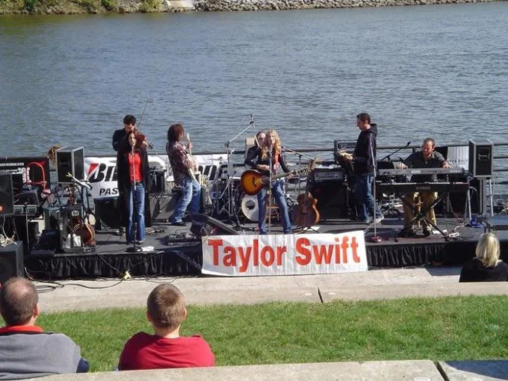

Egy kisvárosi lányból világsztár

Slide 3
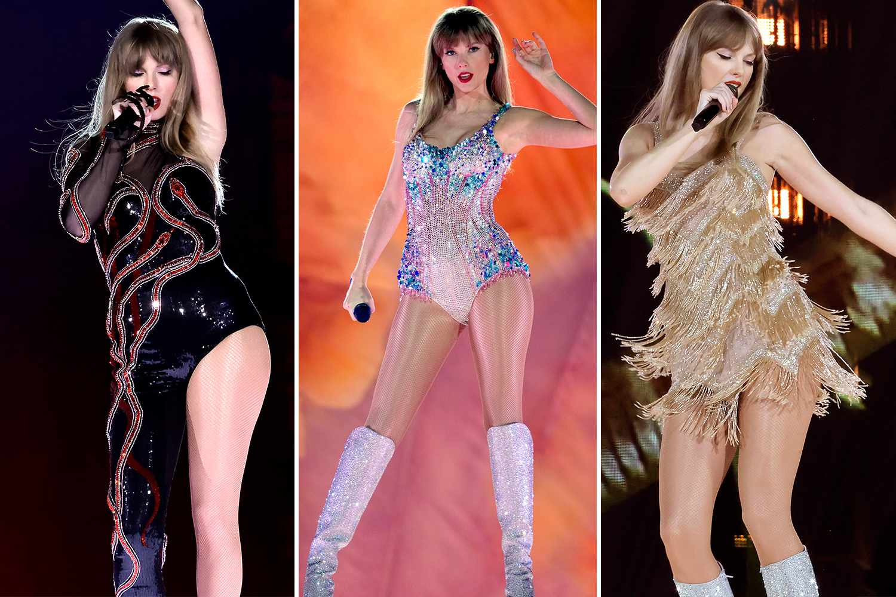
ERAS TOUR
10+ album
Minden korszak külön era
3+ órás koncert

Slide 4

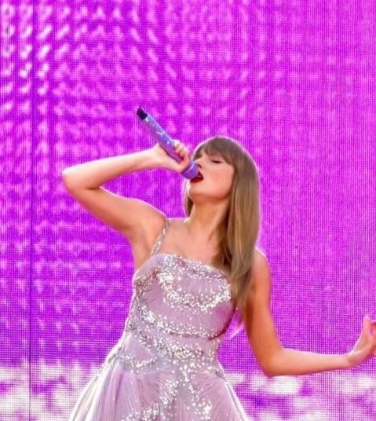
DALAI
12 album, több korszak
Legismertebb dalai:
Blank Space
Cruel Summer
Cardigan
Anti-Hero

Slide 5
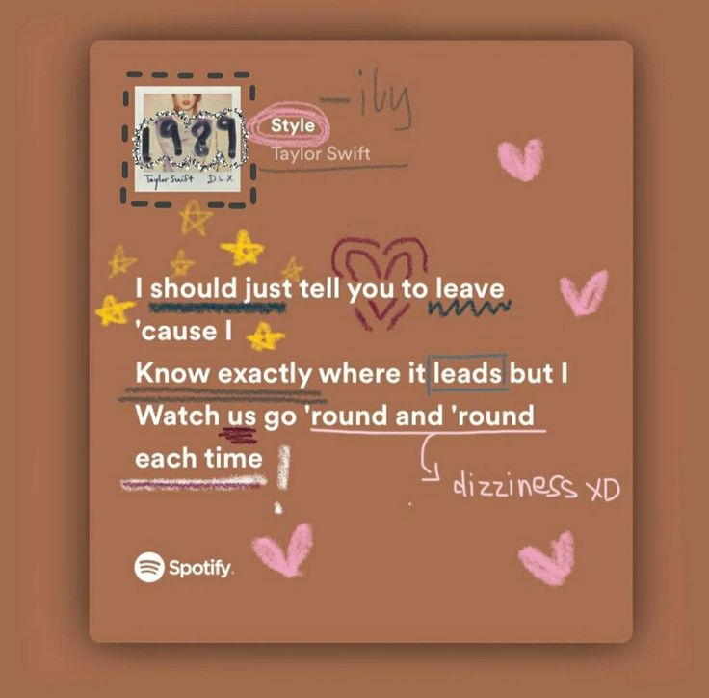



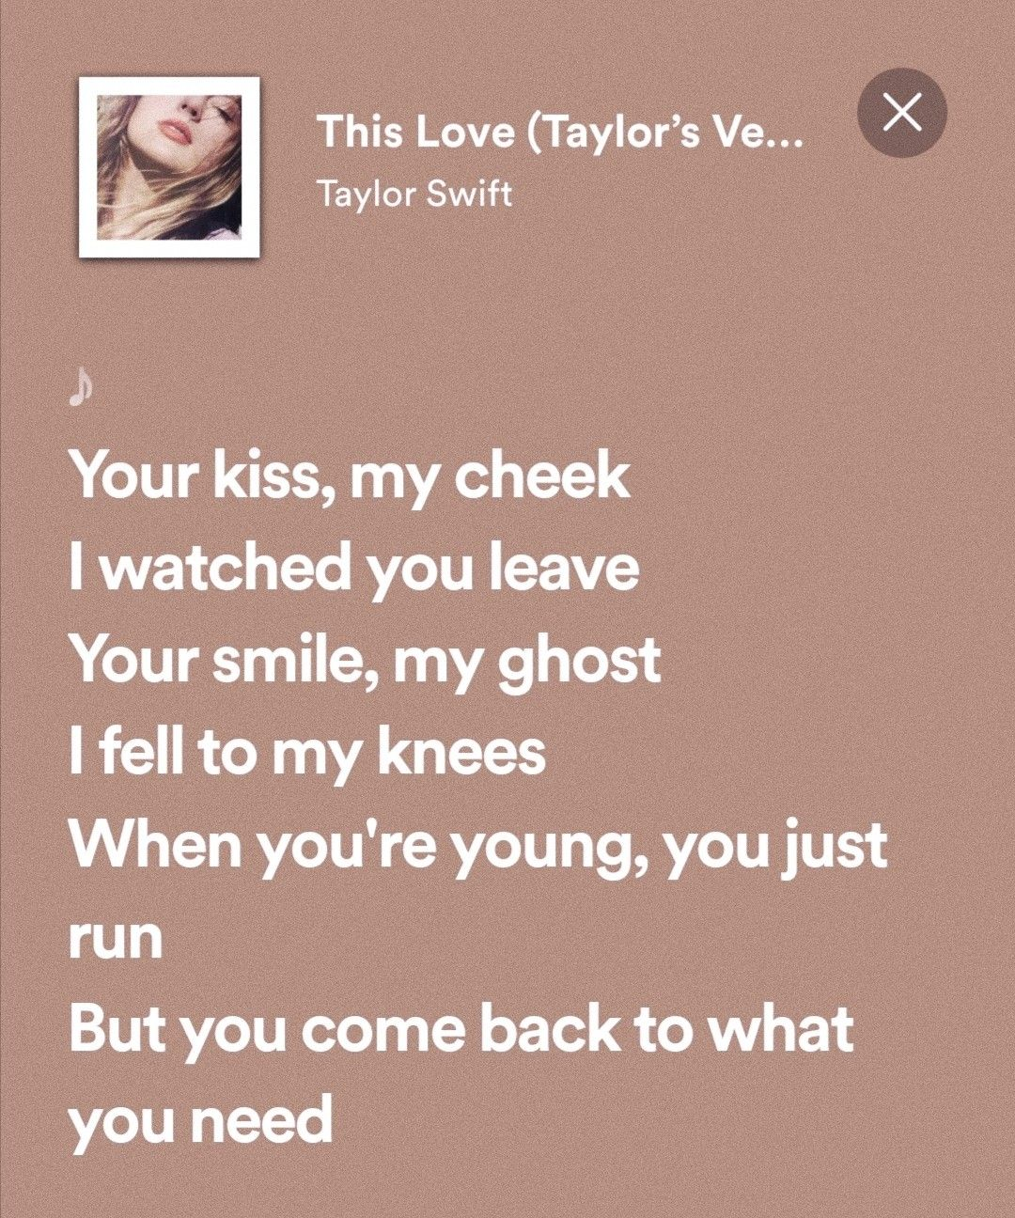



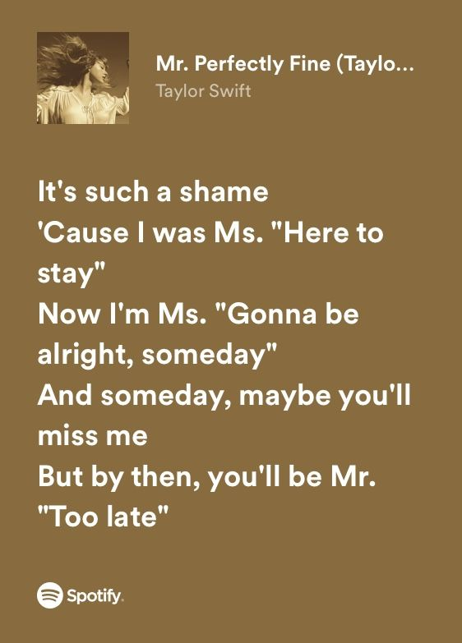
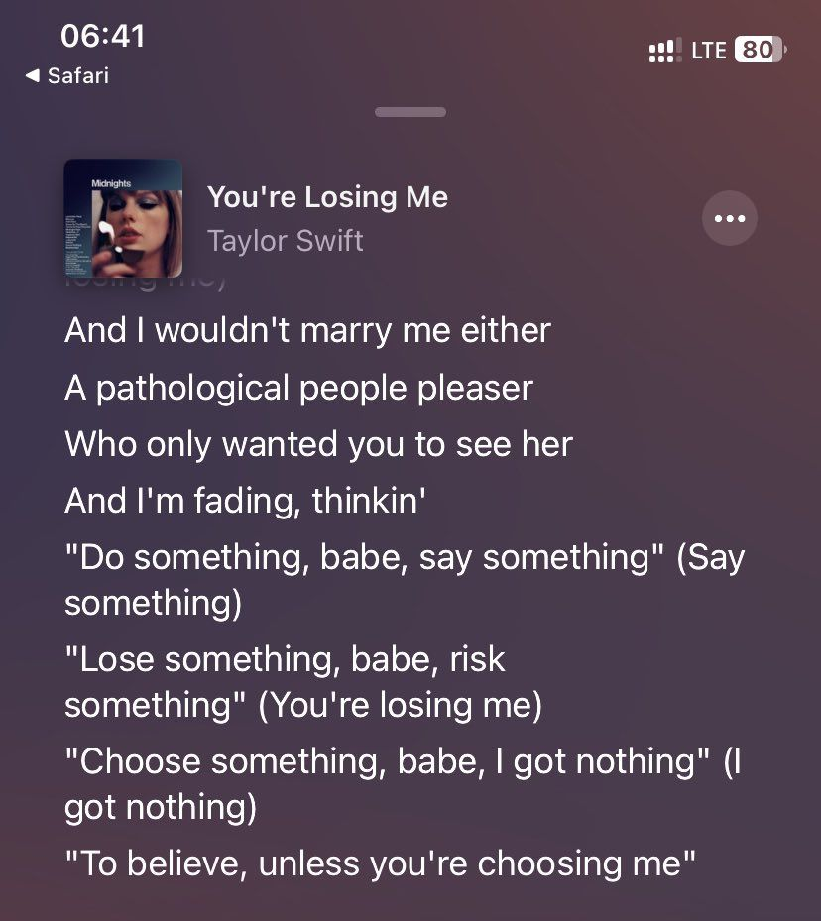

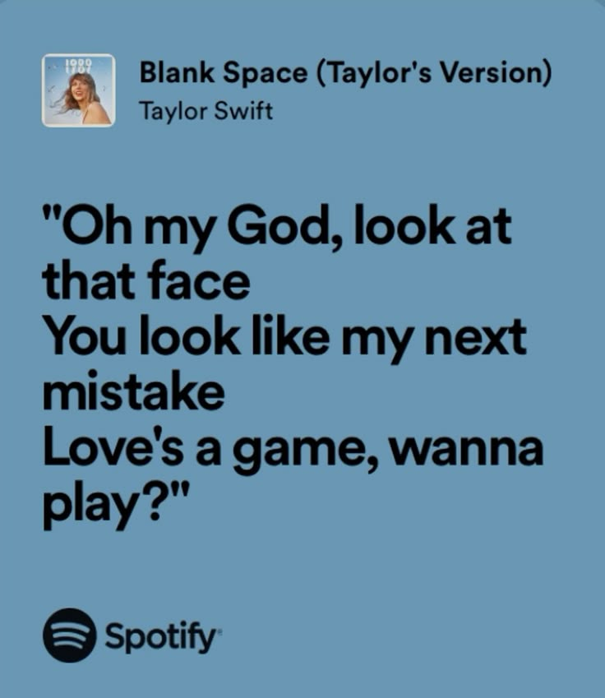
Not just a singer-a storyteller

Slide 6

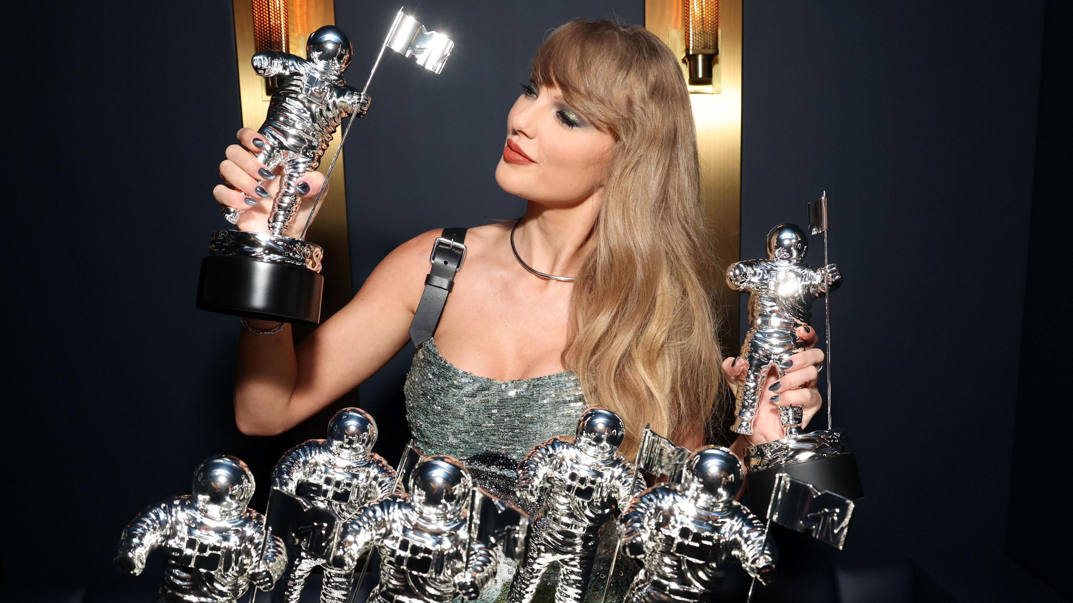
Sikerei
Több mint 10 Grammy-díj
Rekordokat döntő albumok
Hatalmas rajongótábor
Világturnék

Slide 7


Összefoglalás

